Slide 1


AURORA DIGITAL

Slide 2
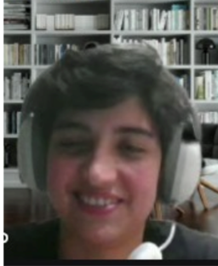
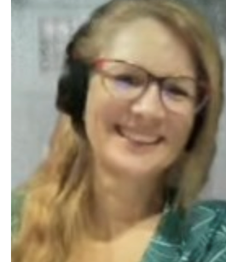

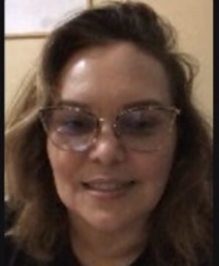

NOSSA EQUIPE
Carolina
Design
Claudia
Produto e vendas
Ricardo
Tecnologia
Yldiane
Tecnologia
José
Infraestrutura

Slide 3
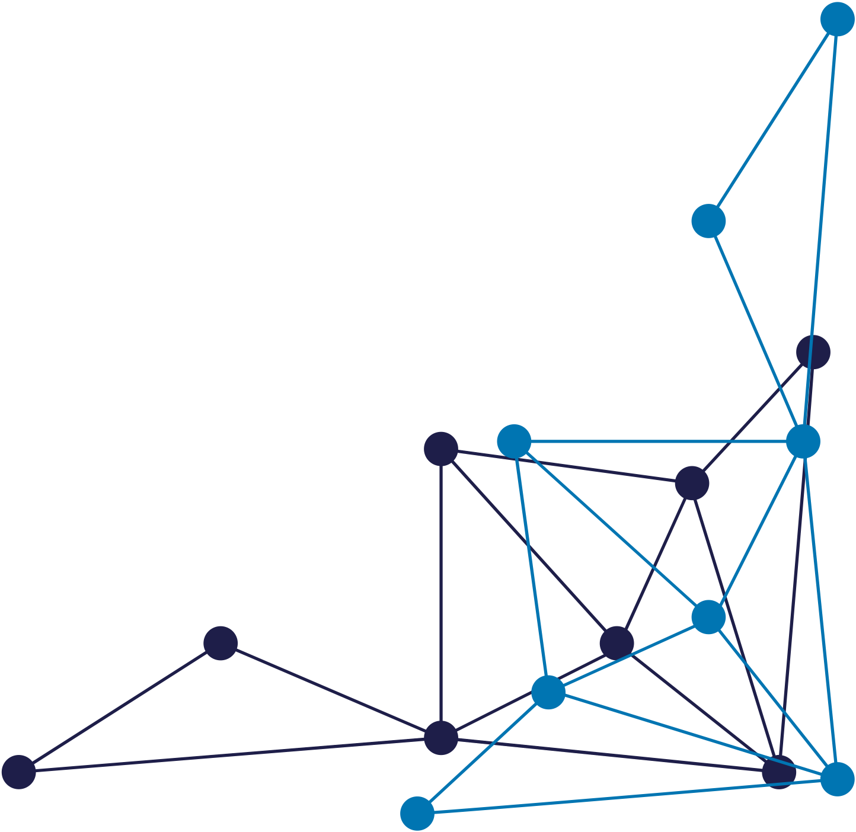


Contadores de pequeno porte precisam focar seus esforços em soluções contábeis e na sua marca.
A rotina diária de auditoria dos documentos fiscais dos clients, para controle fiscal e envio ao governo, costuma ser uma atividade complicada e demorada. Sendo mal aplicada, a auditoria pode levar a muitas informações desatualizadas e incompletas.
PROBLEMA

Slide 4



SOLUÇÃO
Utiliza IA para buscar dados por conexão e faz extração de dados por XML
Executa a avaliação automatizada de notas e recibos online
Cria relatório web ou Excel para análise e insights

Slide 5
MERCADO ATUAL
Estabelecimentos que necessitam de contabilidade aplicada
Em 2024, 31% das empresas do setor no Brasil operaram no prejuízo por falta de organização financeira*
Pequenos e médios contadores em todo o Brasil
101
Mil
25
Milhões
31%
*Dado de https://mercadoeconsumo.com.br/
https://f360.com.br/

Slide 6




Contador com visibilidade tributária de longo prazo (consultorias de grande porte)
EIXO DE COMPETIÇÃO
Contador Pequeno-médio usando planilhas como ferramenta insights e avaliação tributária

Slide 7
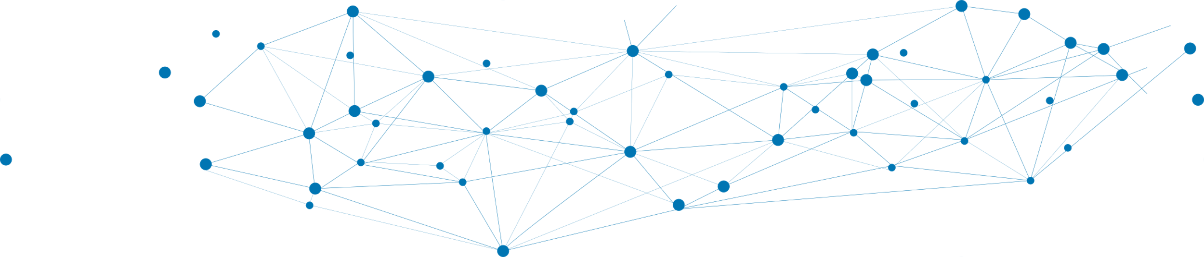
MODELO DE NEGÓCIO
Independente de treinamento e tecnologia especial, usuário inicia a qualquer instante com pagamento único por mês. Trial de 15 notas incluídas
R$40/mês
R$85/mês
R$190/mês
Até 3 usuários
Até 400 notas fiscais por mês
Até 10 usuários
Até 1000 notas fiscais por mês
Até 15 usuários
Até 2000 notas fiscais por mês

Slide 8
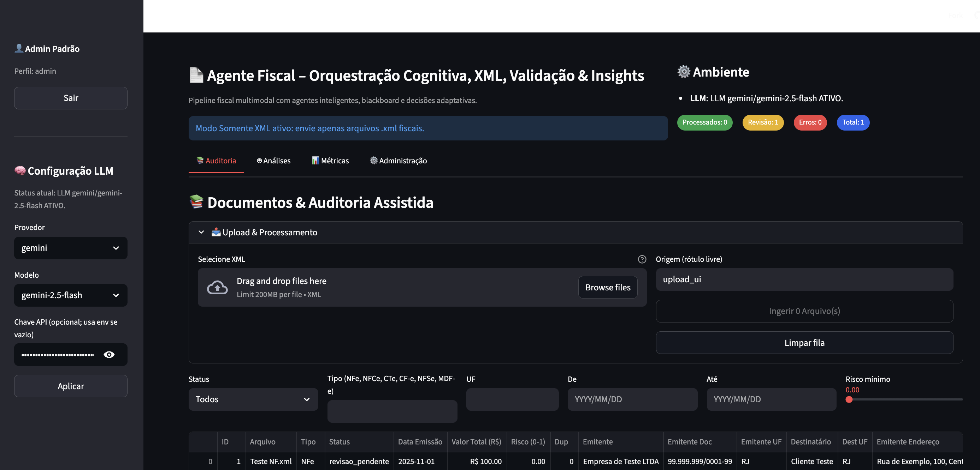
OrBis.Ai

Slide 9
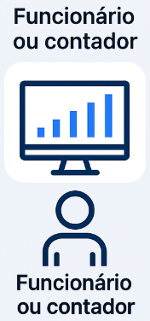



ETAPAS DO FLUXO
Usuário | Passo 1 | Passo 2 | Passo 3 | Usuário
Captura de
anexos

Slide 10
ADOÇÃO DO MERCADO
Por propaganda tipo inbound mail em contadores
Por propaganda em redes sociais
Parceria com Sebrae/Conselho Nacional de Contabilidade como parceiros na integração de plataformas para auxiliar no processo mais integrado de auditoria tributária para pequenos e médios contadores

Slide 11
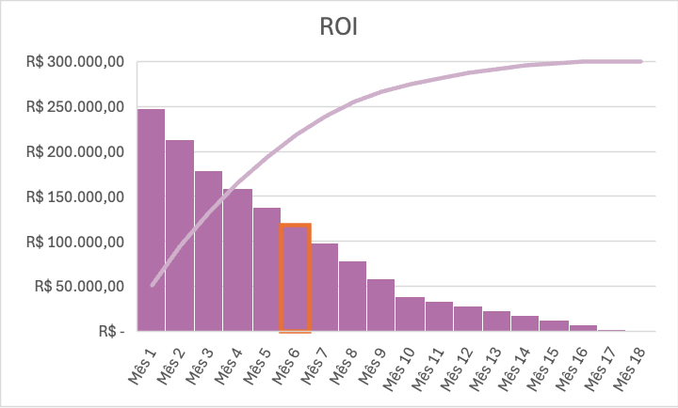
RETORNO INVESTIMENTO 6 MESES
Custos
R$ 4.000,00 Infraestrtutura
R$ 20.000,00 Desenv. Software e Sust.
R$ 3.000,00 SDR
R$ 30.000,00 Propaganda Paga
R$ 8.000,00 Website e Design
R$ 40.000,00 12 meses RDStation, Contabilizei, Whatsapp
Total: R$ 105.000,00

Slide 12


OBRIGADO
Grupo Aurora Digital

